Slide 1
Normalverteilung - Umkehraufgabe Symmetrisches Intervall ist gesucht

Slide 2
Umkehraufgabe Typ 2: Symmetrisches Intervall ist gesucht
Bei diesem Aufgabentyp ist ein symmetrisches Intervall $[μ−x;μ+x]$ um den Erwartungswert gesucht.
Bsp. 1) In einer Fabrik werden Waschmittelverpackungen mit einer Masse von 1000 g hergestellt. Die Masse der Packungen ist annähernd normalverteilt mit $μ=1000g$ und $σ=2g$.
Gib einen um den Erwartungswert symmetrischen Bereich an, in dem die Masse von 80 % der Waschmittelverpackungen liegt.
Graphische Veranschaulichung:
$$z=\frac{x_{2}−μ}{σ} bzw. −z=\frac{x_{1}−μ}{σ}$$

Slide 3
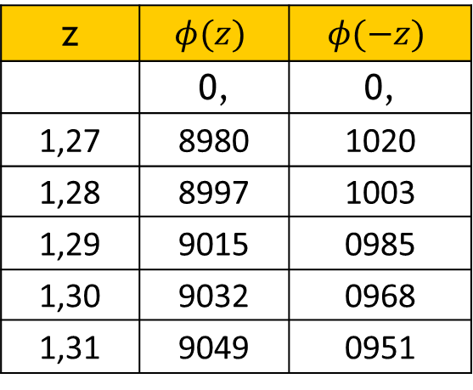
Graphische Veranschaulichung:
Schritt 1: Die Skizze zeigt uns, dass $φ\left(−z\right)=0,1$ und $φ\left(z\right)=0,9$ sind. Mit der $φ$-Tabelle können die Werte bestimmt werden.
z | $$φ(z)$$ | $$φ(−z)$$
 | 0, | 0,
1,27 | 8980 | 1020
1,28 | 8997 | 1003
1,29 | 9015 | 0985
1,30 | 9032 | 0968
1,31 | 9049 | 0951

Slide 4
Graphische Veranschaulichung:
Schritt 2: Nun macht man die Transformation rückgängig. $z=1,28 −z=−1,28$
$$z=\frac{x_{2}−μ}{σ} bzw. −z=\frac{x_{1}−μ}{σ}$$

Slide 5
Lösen mit GeoGebra in CAS
Untere Grenze $x_{1}$liegt bei 10 %
Obere Grenze $x_{2}$liegt bei 90 %

